Slide 1
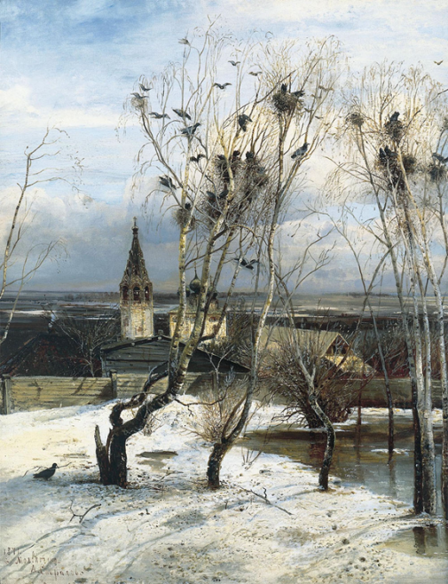

Slide 2
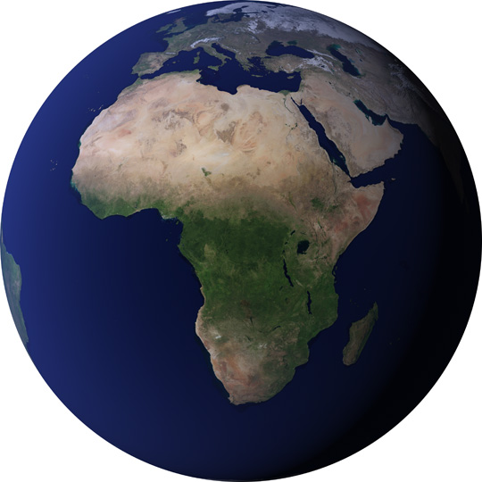
В прошлом, когда птичьи перелеты еще не были изучены, существовало множество самых невероятных вымыслов. Например, в XVIII веке один
натуралист утверждал, что птицы улетают... на Луну. Добираются туда будто за 60 дней и погружаются в спячку, потому что не находят еды.
Другие ученые признавали, что птицы летят в дальние страны. Но считали, что не все летят самостоятельно, а только большие и сильные. Маленькие же и слабые путешествуют, пристроившись на спинах больших.
А вот ласточки вообще будто бы никуда не летят —
зимуют под водой, зарывшись в ил.
Сейчас известно: как ни далек, как ни
труден птичий путь, летят все они самостоятельно.
Только на собственные крылья могут полагаться,
хотя преодолевают порой тысячи километров.
Куда же летят птицы?
Ученые выяснили, что маленькие наши
пташки — ласточки, стрижи, обыкновенная
горихвостка, мухоловка-пеструшка и другие —
улетают не куда-нибудь, а в тропическую Африку!

Slide 3
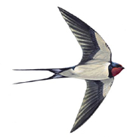
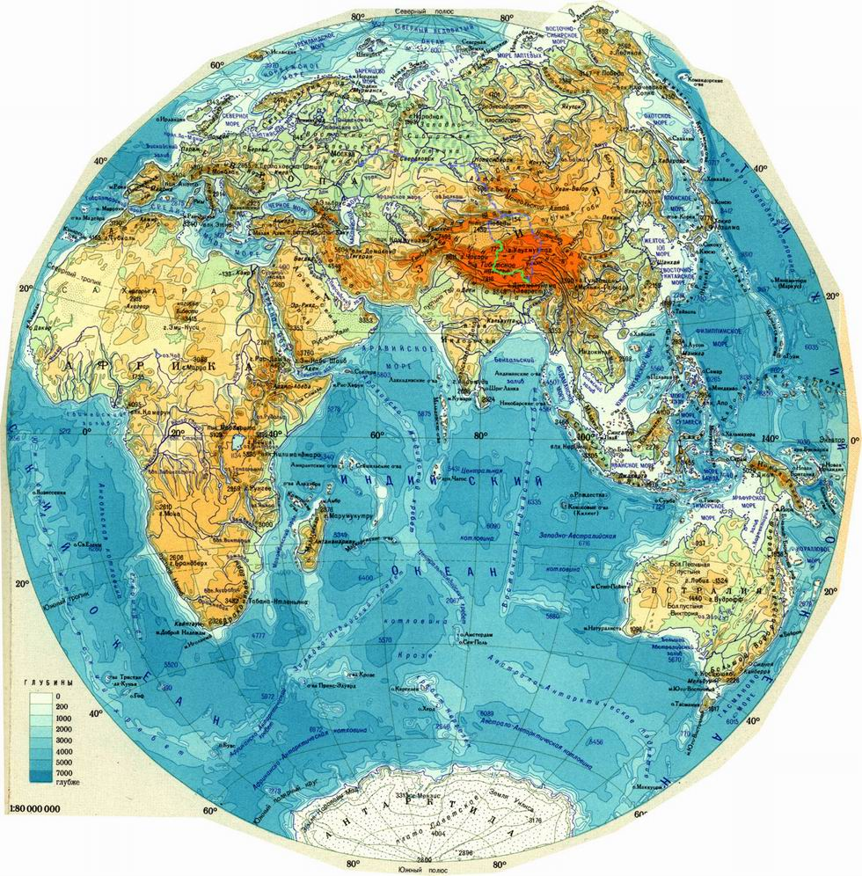

Slide 4
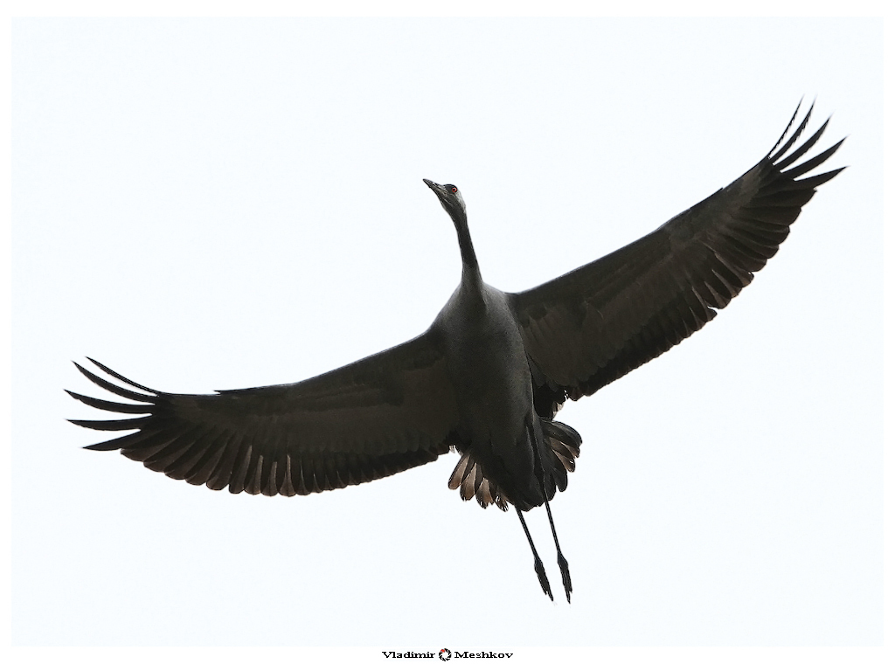

Slide 5

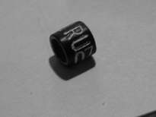
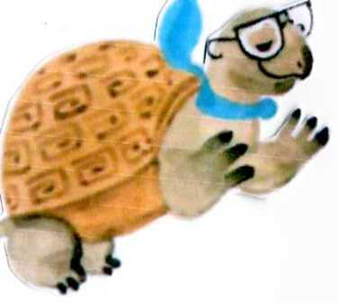
Где же зимуют перелётные птицы? Учёные узнали об этом, надевая на лапки птицам кольца. Подумайте, как эти кольца могли помочь учёным?

Slide 6
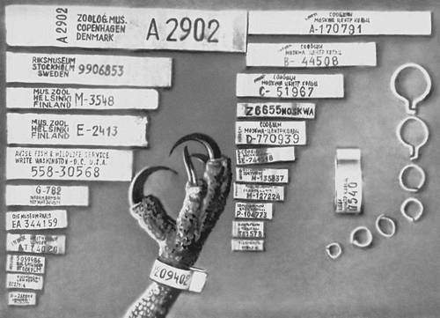
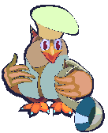

Slide 7
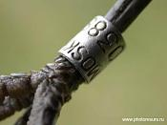
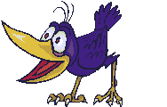
На каждом кольце свой номер и адрес,
где птица была окольцована; когда кто-то в
других странах встречал окольцованную птицу, он сообщал об этом. Так ученым удалось
узнать, где зимуют птицы.

Slide 8
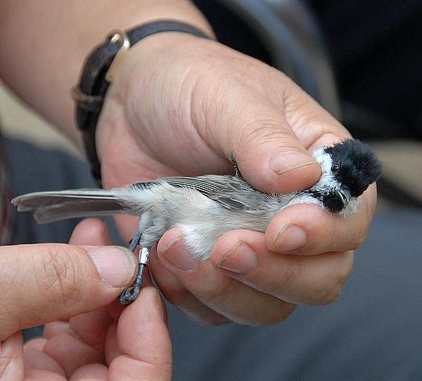


Slide 9
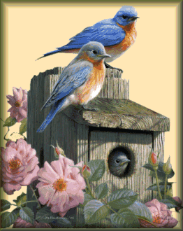


НАШИ ДРУЗЬЯ

Slide 10
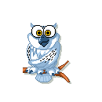
Загадки
о
птицах

Slide 11
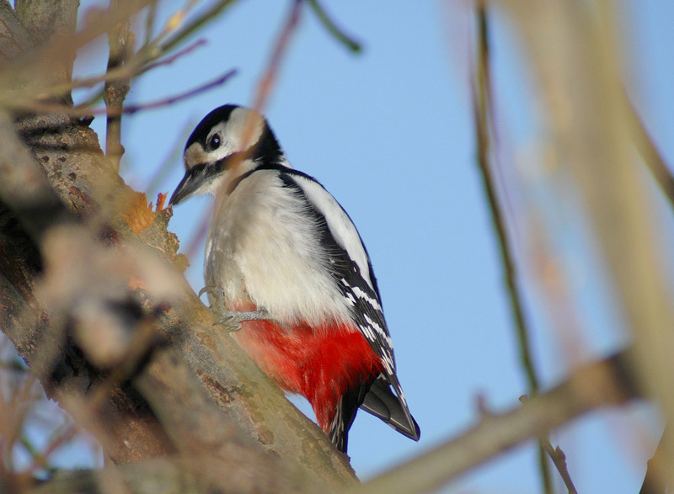
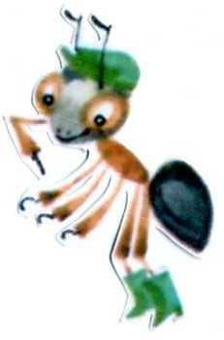
Чёрный жилет, красный берет,
Нос — как топор, хвост — как упор.

Slide 12
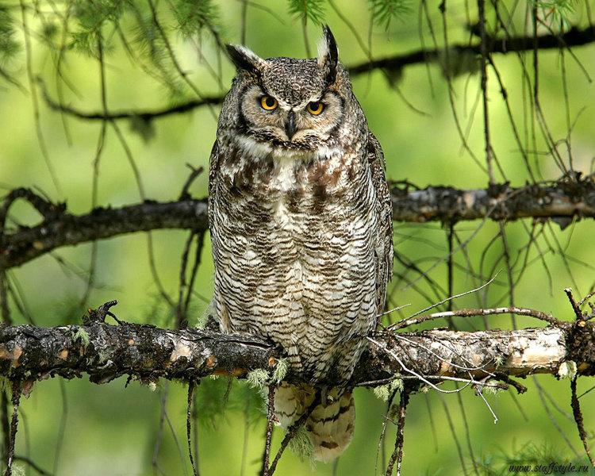
Всю ночь летает — мышей добывает.
А станет светло — спать летит в дупло.

Slide 13
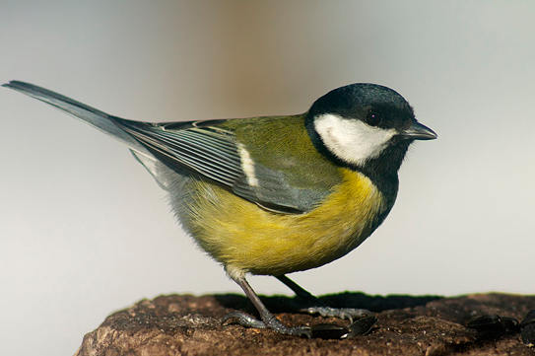
Спинкою зеленовата,
Животиком желтовата,
Чёрненькая шапочка
И полоска шарфика.

Slide 14
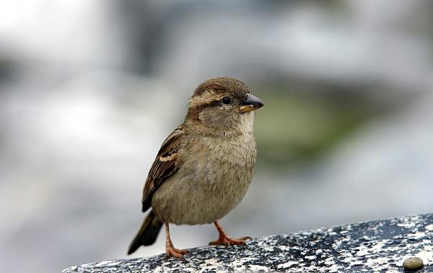
Озорной мальчишка
В сером армячишке
По двору шныряет,
Крохи собирает.

Slide 15
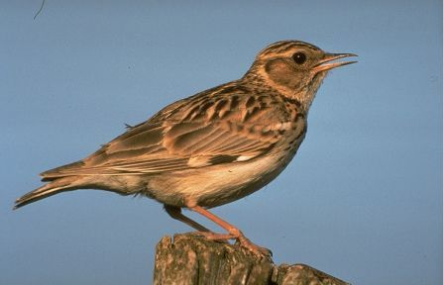
В синем небе голосок,
Будто крохотный звонок.

Slide 16
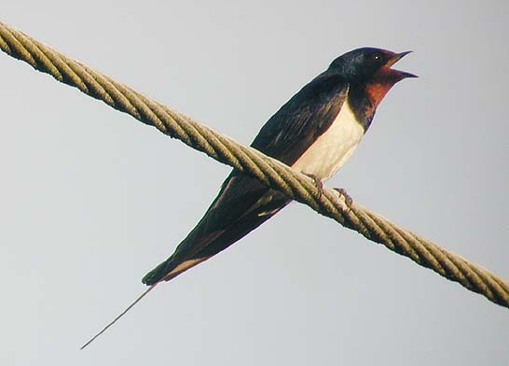
Угадайте, что за птичка —
Темненькая невеличка.
Беленькая с живота,
Хвост раздвинут в два хвоста.

Slide 17
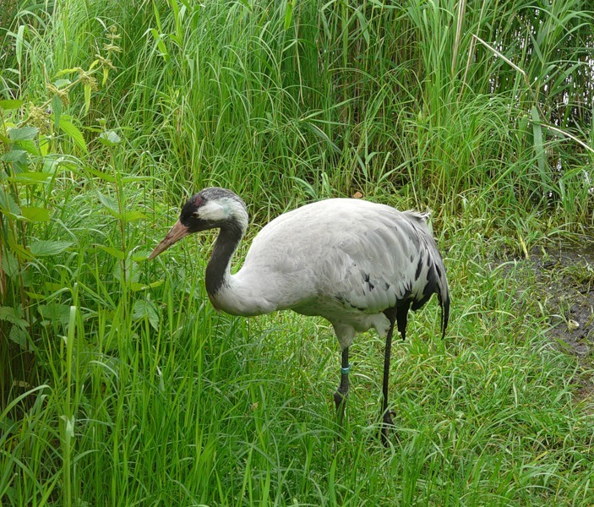
Встали братья на ходули,
Ищут корма по пути.
На бегу ли, на ходу ли
Им с ходулей не сойти.

Slide 18
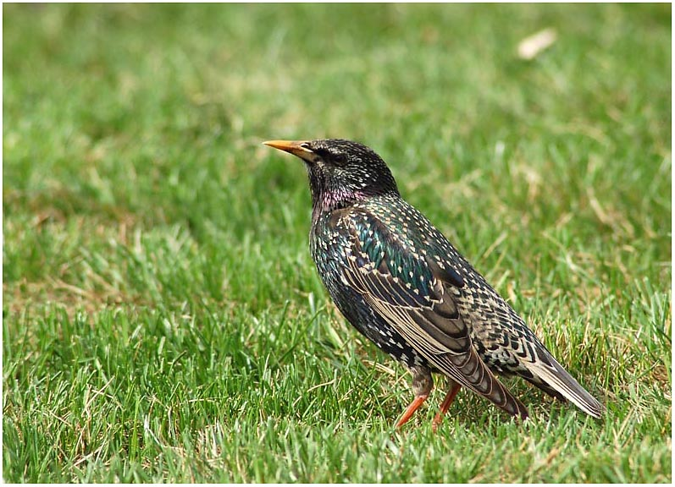
Он прилетает каждый год
Туда, где птичий домик ждет.

Slide 19


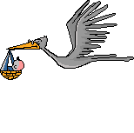
«Веришь - не веришь».

Slide 20
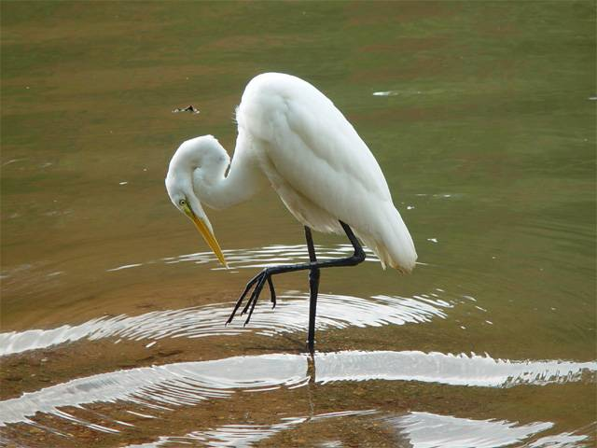
КОНКУРС «ЖИВЫЕ СИНОНИМЫ».

Slide 21
МОГУЧИЙ,КАК …

Slide 22
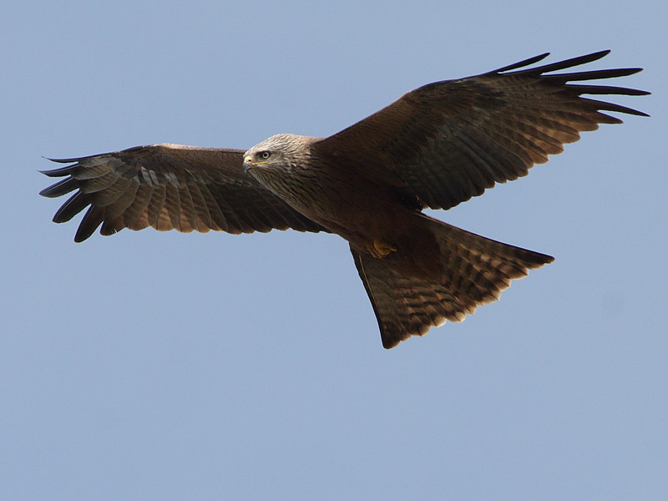

Slide 23
МУДРЫЙ, КАК…

Slide 24
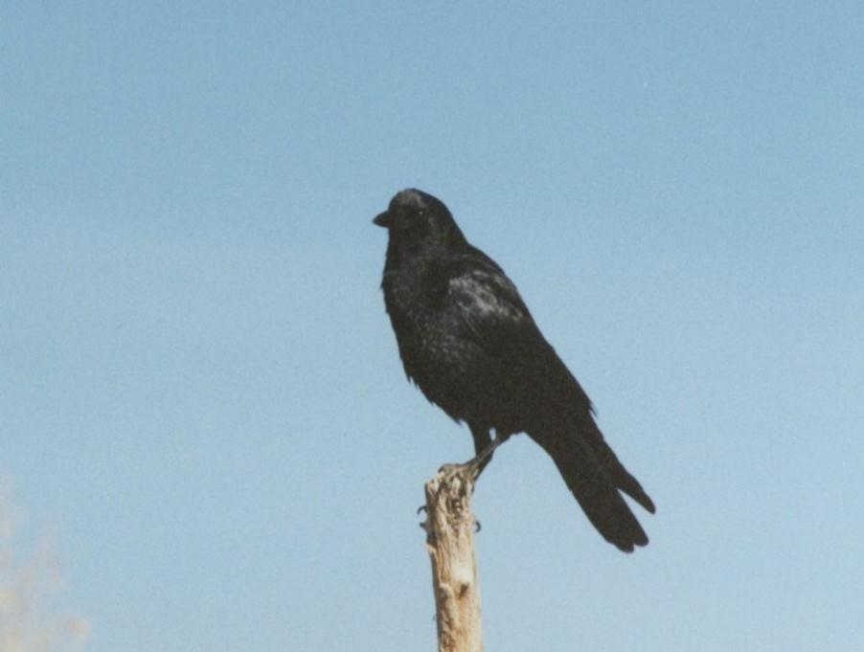
МУДРЫЙ, КАК…

Slide 25
ВЕРНОСТЬ…

Slide 26
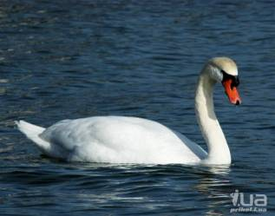

Slide 27
ДЛИННОНОГИЙ, КАК…

Slide 28
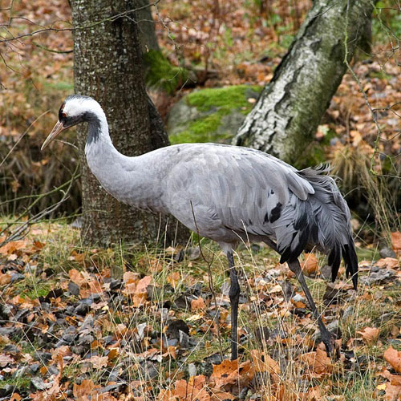

Slide 29
ДОЛБИТЬ (ГОВОРИТЬ ОДНО И ТО ЖЕ), КАК…

Slide 30
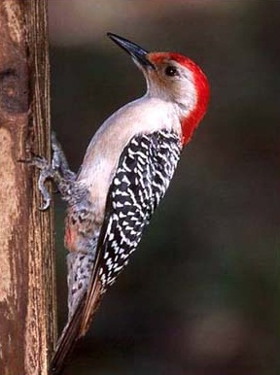

Slide 31
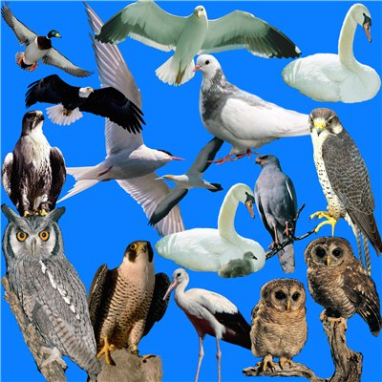
ВИКТОРИНА О ПТИЦАХ.

Slide 32
1.Какая птица выше всех летает?
2. Какая птица в нашей стране самая маленькая?
3. В какой стране строят гнезда и выводят птенцов белые журавли – стрех?
4. Какая птица выводит своих птенцов в дождь?
5. Кто написал сказки: «Соловей», «Дикие лебеди»?
6. У какой птицы самый длинный язык?
7. Какая птица наших лесов имеет очень длинный хвост?
8. Где синицы вьют гнезда?

Slide 33
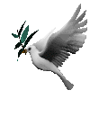
ГАЛЧОНОК
ПОПУГАЙ
СОЛОВЕЙ
ГУСЬ
ПЕТУШОК
ВОРОН
СОВА
ЛАСТОЧКА
ВОРОБЕЙ
ЛЕБЕДЬ
УТЕНОК

Slide 34
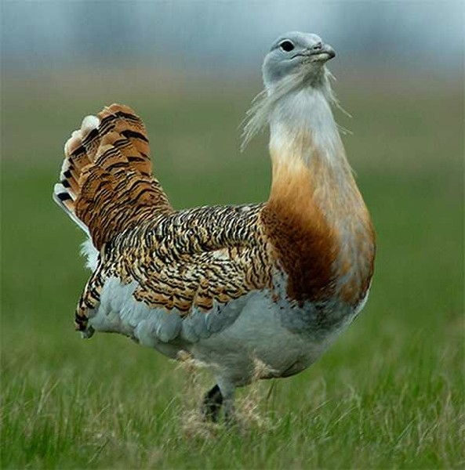
УЗНАЙ ПО ОПИСАНИЮ.
УЗНАЙ ПО ОПИСАНИЮ

Slide 35
Спинка у него коричневая с широкими продольными черными полосами. Хвост темно-бурый, крылышки тоже темно- бурые, украшенные рыжеватой каймой, подбородок и горло черные, а вот головка серая.

Slide 36
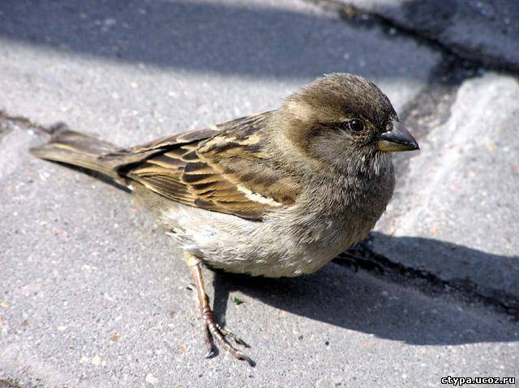

Slide 37
У самца спинка синевато – серая, подхвостье ослепительно белое, хвост и крылья черные, с металлическими отблесками, а грудка ярко – красная, у самочки же грудка темно – серая.

Slide 38
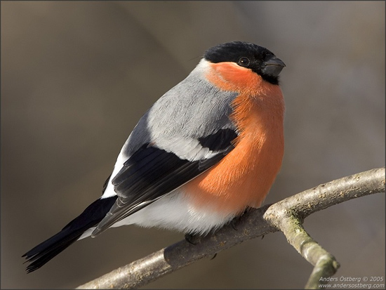

Slide 39
Оперение ее яркое и красивое – кажется. Что птица нарядилась в желтую блузку с черным галстуком и в зеленый плащик. А голову украсила темной шапочкой.

Slide 40
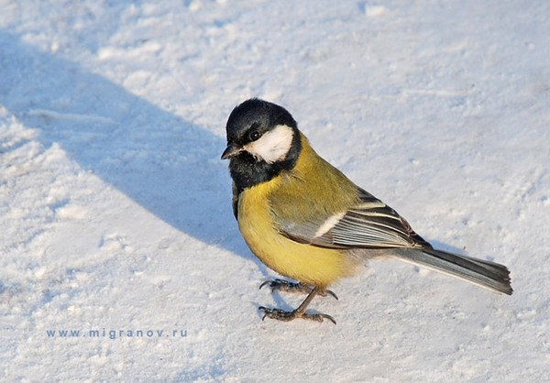

Slide 41
Это крупная птица. Жительница полей и огородов. Но очень часто можно встретить и в огородах. Голова, клюв, горло, крылья, хвост и лапы у нее черные, а все остальное серое.

Slide 42
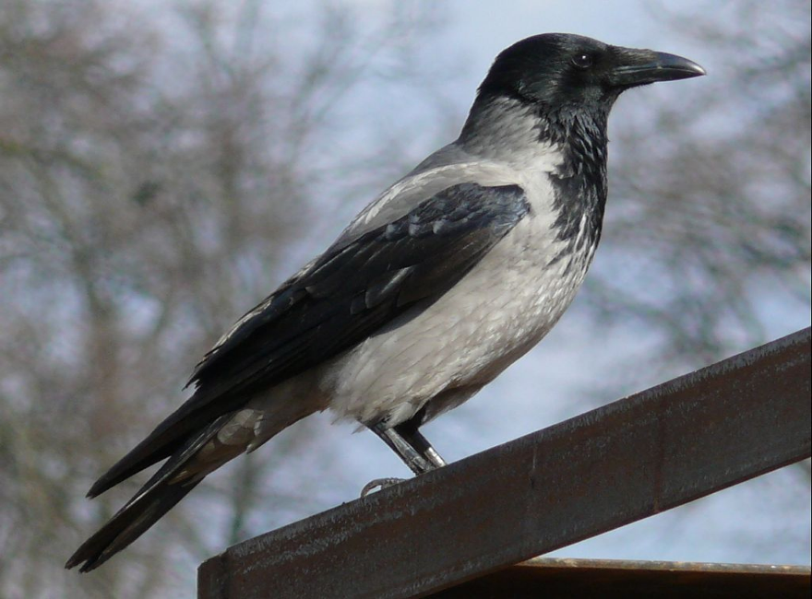

Slide 43


Музыкальный конкурс

Slide 44
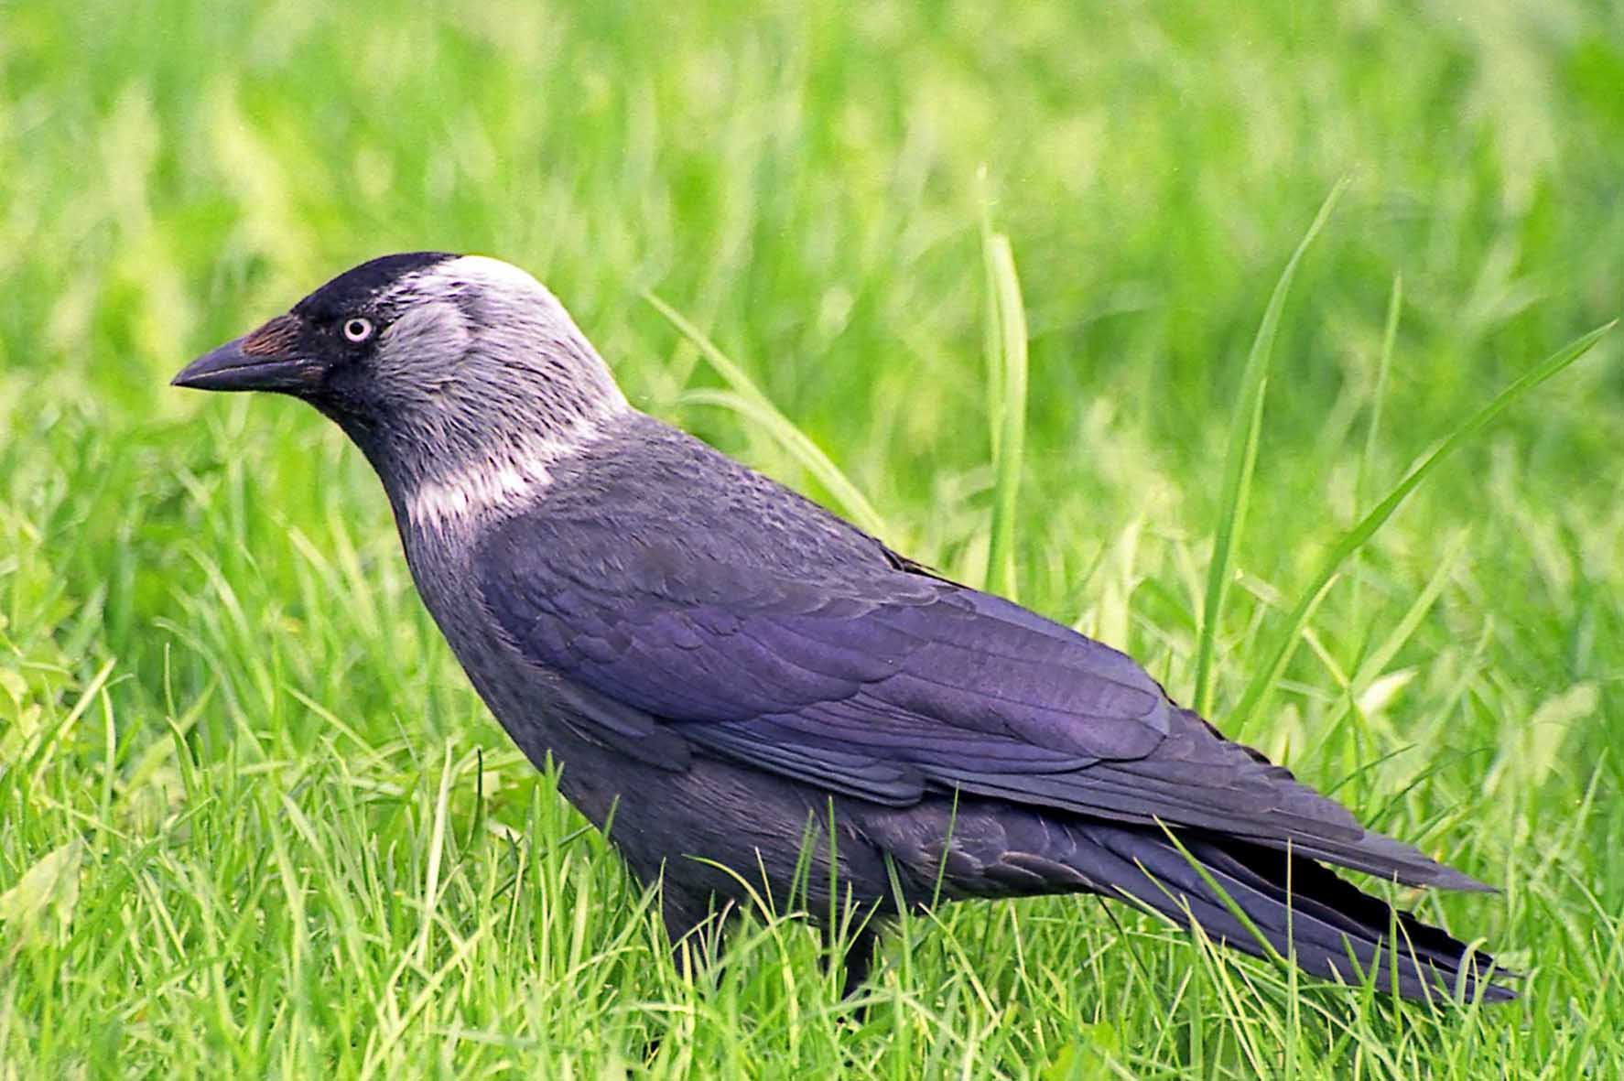
галка

Slide 45
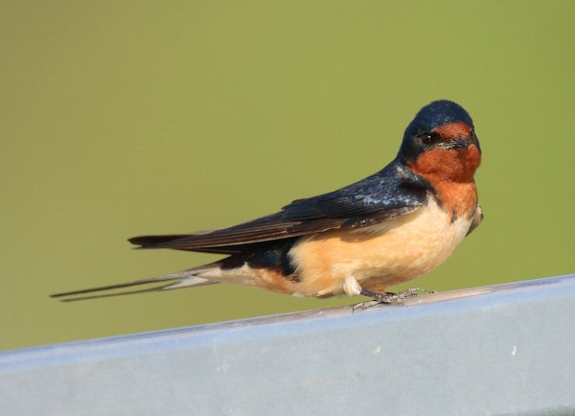
ласточка

Slide 46
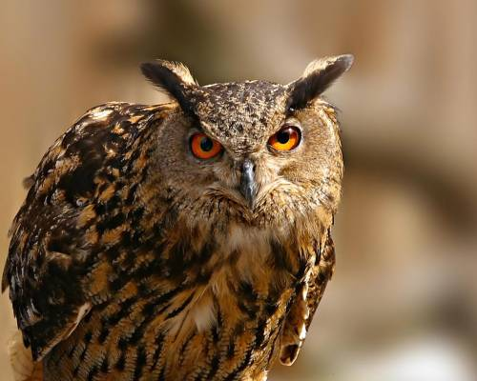
сова

Slide 47
журавль

Slide 48
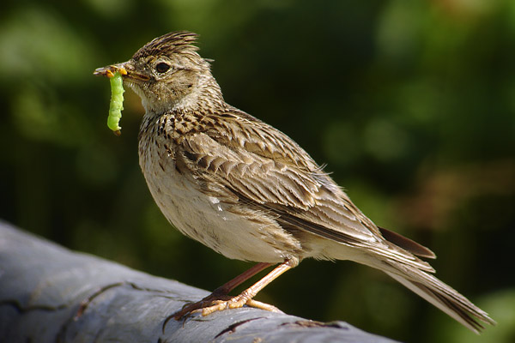
жаворонок

Slide 49
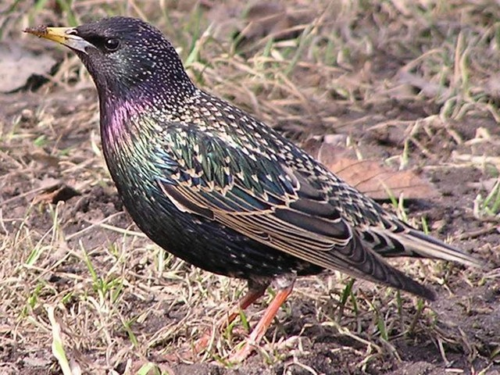
скворец

Slide 50
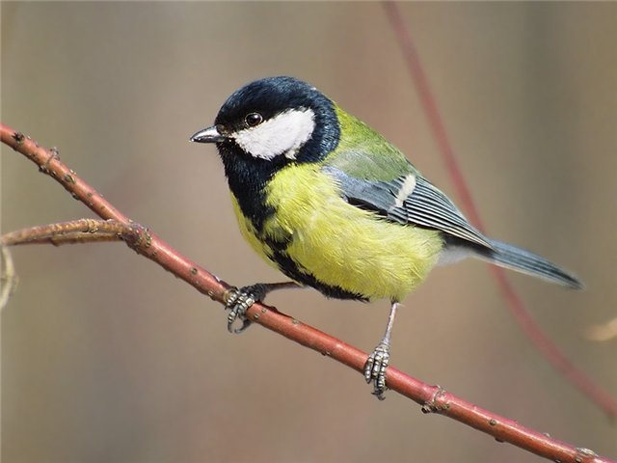
синица

Slide 51
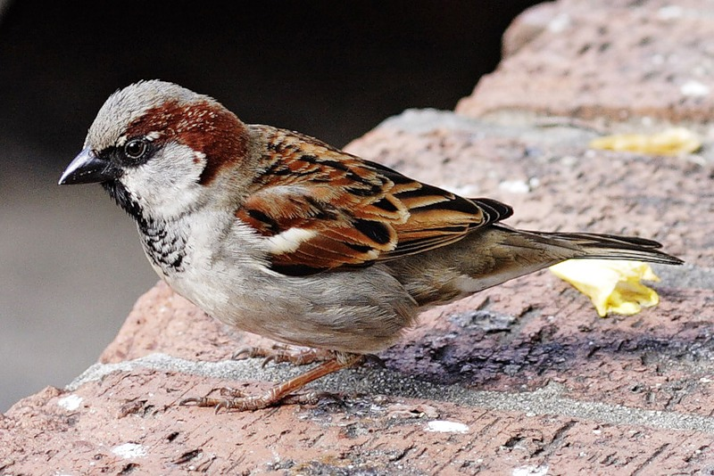
воробей

Slide 52
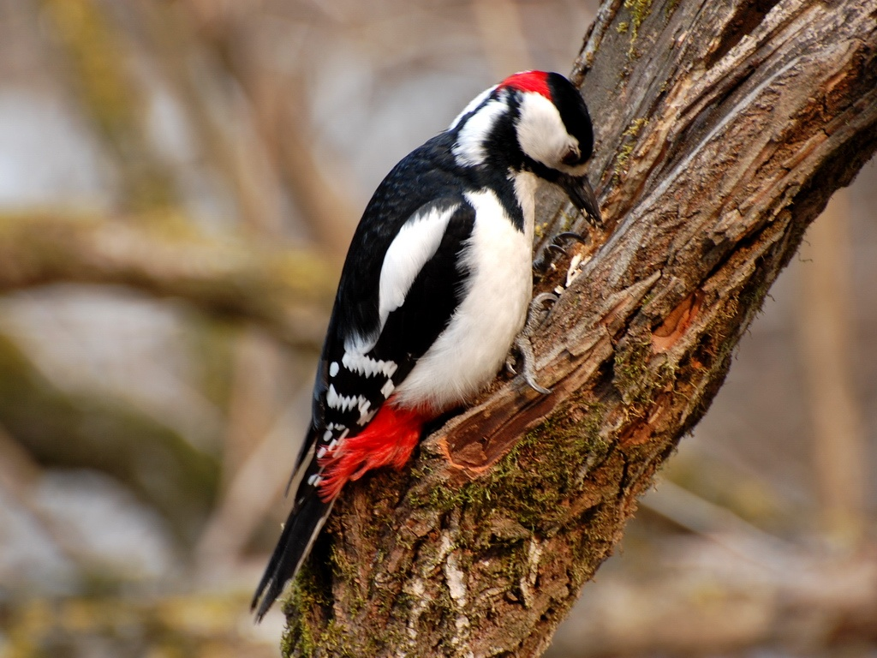
дятел

Slide 53
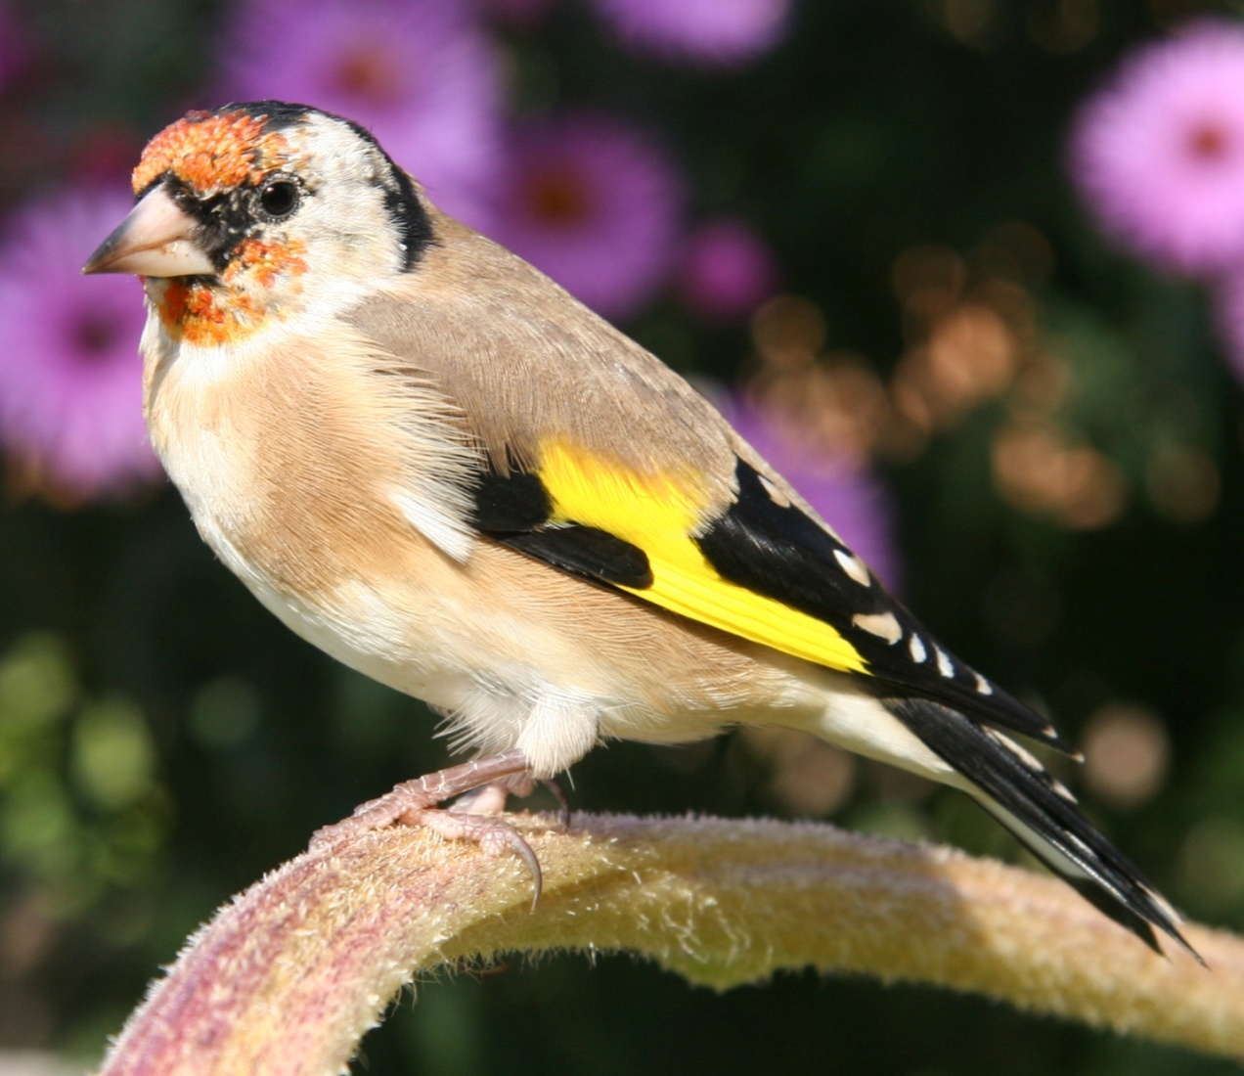
КОНКУРС «КТО ЗНАЕТ ПОСЛОВИЦЫ, СВЯЗАННЫЕ С ПТИЦАМИ»?

Slide 54
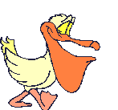

1. Плоха та птица, которая…
Свое гнездо марает

Slide 55
2. Слово не воробей…
Вылетит- не поймаешь

Slide 56
3. Лучше синица в руках, чем…
Журавль в небе

Slide 57

4. Гусь свинье…
Не товарищ

Slide 58

5. Всякая птица свое…
Гнездо любит

Slide 59

6. Старого воробья на мякине…
Не проведешь

Slide 60


ЧТО МЫ ЗНАЕМ О ПТИЦАХ?

Slide 61
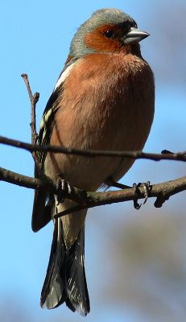
А это зяблик. Его окраска яркая, нарядная. Спинка буроватая, грудка красноватая, голова серо-голубая, черные крылышки с белыми полосками, клюв весной и летом синий, а зимой — красный. В лесу еще зябко, а птичка громко напевает свою песенку.
Гнездо зяблик вьет из прутиков-травинок, внутри выстилает пухом и перьями, снаружи опутывает волосками и кусочками коры. Получается шарик с открытым верхом, замаскированный среди ветвей дерева.
Огромное количество насекомых-вредителей уничтожает зяблик за лето! Бывает в разгар лета сядет зяблик, нахохлится, будто озяб. Странно... А оказывается, тучка надвигается. Зяблик угадывает, когда дождь пойдет.
А вот почему птицу назвали зябликом — непонятно. Может потому, что прилетает он одним из первых, когда на улице еще слякоть и нередки морозы. Может быть, потому и дали этой птичке имя зяблик, что прилетает она в зябкое время.

Slide 62
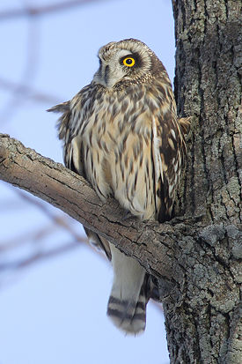
Совы - очень интересные птицы. О них сложено много легенд, поверий и сказок. Из-за необычной внешности, страшного голоса, бесшумного полета и ночного образа жизни люди боялись этих птиц.
Сову часто называют лесной, или пернатой, кошкой. Почему? Оба животных ведут ночной образ жизни, хорошо видят в темноте и ловят мышей.
Сова — единственная птица, у которой оба глаза находятся «на лице», а не по бокам головы. Повернув голову, сова может увидеть свою спину, такая у нее шея.
Слух у сов в пятьдесят раз острее, чем у человека. Такой слух необходим сове, чтобы находить под снегом бегущих мышей. Ученые подсчитали, что одна сова уничтожает за год в среднем 1000-1200 мышей. Это значит, она спасает около тонны хлеба, то есть столько, сколько за год съедает примерно 10-11 человек.

Slide 63
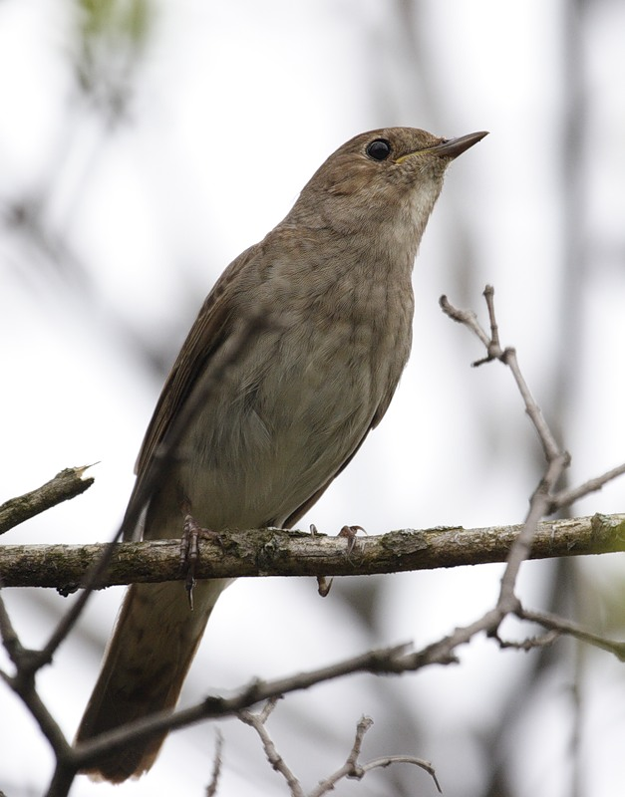
Соловей — знаменитый певец наших лесов.
Окрашена эта птичка скромно. Она коричневато-буро-сероватого цвета с рыжинками, большими темными глазами и длинными тонкими ножками.
Соловей прилетает к нам поздно — в середине мая и начинает петь. Поет соловей месяца полтора, пока у него не появятся птенцы. Еще раз можно услышать соловьев осенью, когда они собираются в стаи. Но это уже не песни, а птичьи разговоры перед отлетом.
Улетают соловьи всегда вечером, а прилетают весной всегда ночью.

Slide 64

Гнезда дятлы устраивают в дуплах, которые выдалбливают сами. Долбят по очереди самец и самка. Высиживают птенцов тоже по очереди. Дупла дятлы выдалбливают в деревьях с подгнившей серединой. Здоровым деревьям дятлы никакого вреда таким строительством не наносят. После дятла этим дуплом пользуются другие птицы, так как дятел не селится два раза в одном и том же гнезде.
Суровые времена для дятлов — осень и зима. Так как насекомых нет или они очень глубоко спрятались, то дятлы переходят на растительный корм. Они лущат шишки, едят семена других растений, которые можно найти.

Slide 65

Большой и малый пестрые дятлы — типичные «доктора» нашего леса. Дятлы действительно лечат леса.
Клюв — инструмент, с помощью которого дятел добывает из стволов или из-под коры насекомых. Но, каким бы ни был длинным и сильным клюв, насекомое им схватить нельзя. Вытащить насекомое птице помогает язык. Он у дятла длинный, клейкий, с острыми и твердыми зазубринами по краям. Дятел просовывает язык в сделанное клювом отверстие, приклеивает добычу или накалывает на зазубринку, а затем вытаскивает.
В наших лесах живет огромное количество жуков-короедов. Уже по названию можно понять, чем они питаются. Эти жуки — злейшие враги деревьев. Иногда на одном дереве их может скопиться несколько тысяч. Если вовремя не подоспеет дятел — дерево погибнет.

Slide 66


О какой птице люди говорят:
красота ангела, голос дьявола,
поступь злодея?
Павлин

Slide 67

Какая птица не умеет летать?
Страус

Slide 68

Когда температура тела воробья
ниже — зимой или летом?
Одинаковая

Slide 69

Какие птицы не высиживают яиц?
Кукушка

Slide 70

Как зовут птицу, которая питается змеями?
Змееед

Slide 71

Птица с абсолютно черным оперением?
Ворон.

Slide 72

. Какая птица, истребляет грызунов?
Сова

Slide 73

Какая птица может летать хвостом вперед?
Колибри

Slide 74

У какой птицы самый длинный язык?
У дятла — 15 см.

Slide 75



Какая птица в течение года имеет
три разных окраски?
Белая куропатка

Slide 76

У каких птиц крылья покрыты
не перьями, а чешуей?
У пингвина

Slide 77


ПАМЯТКА
1.Не разорять птичьих гнезд!
2.НЕ подходить близко к гнездам!
3.НЕ ловить и НЕ уносить домой здоровых птенцов.

Slide 78




